Slide 1
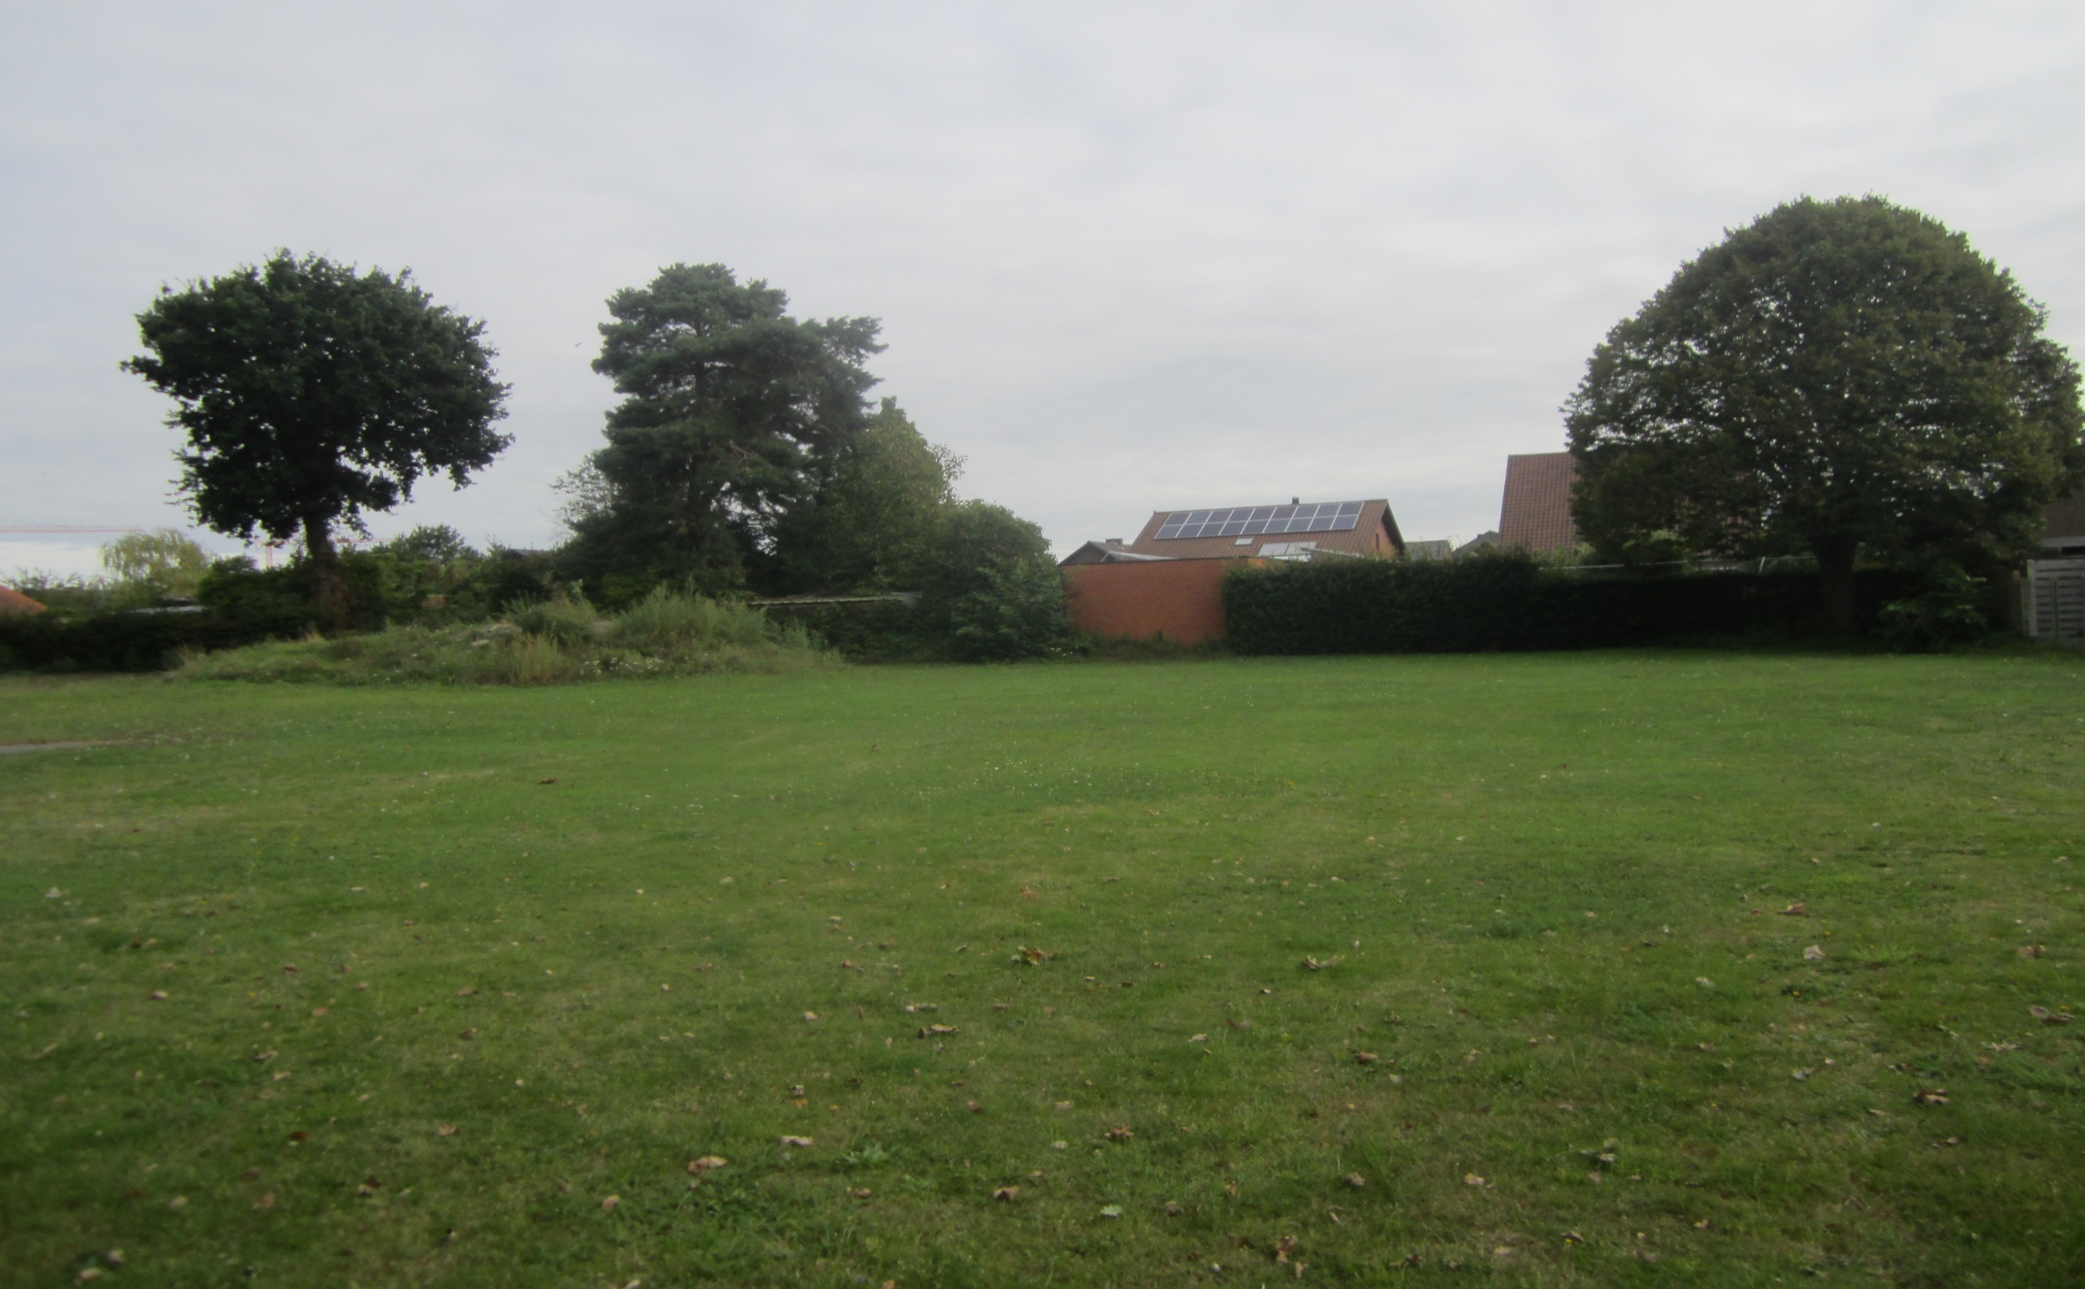
Welke toekomst voor het terrein Rijtenhof?
INFOAVOND Miloheem, Mol 19/09/2019

Slide 2
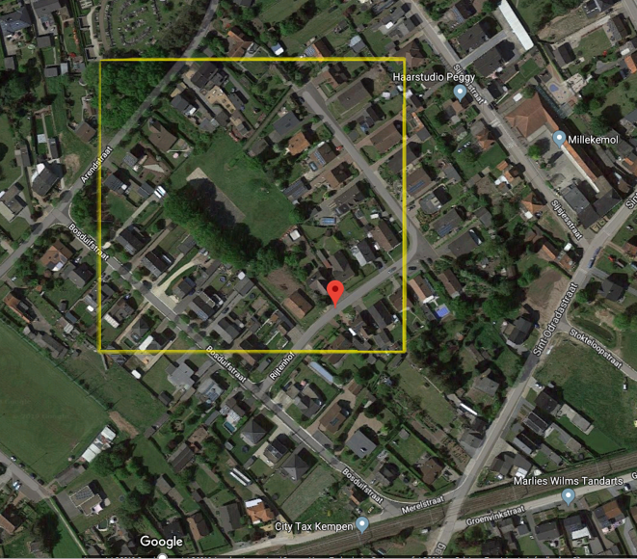
Inleiding: Het Rijtenhof
Het Rijtenhof is een groot plein van 4.266 m² (42 are) in Millegem, gelegen tussen de Arendstraat, Bosduifstraat en Rijtenhof.

Slide 3
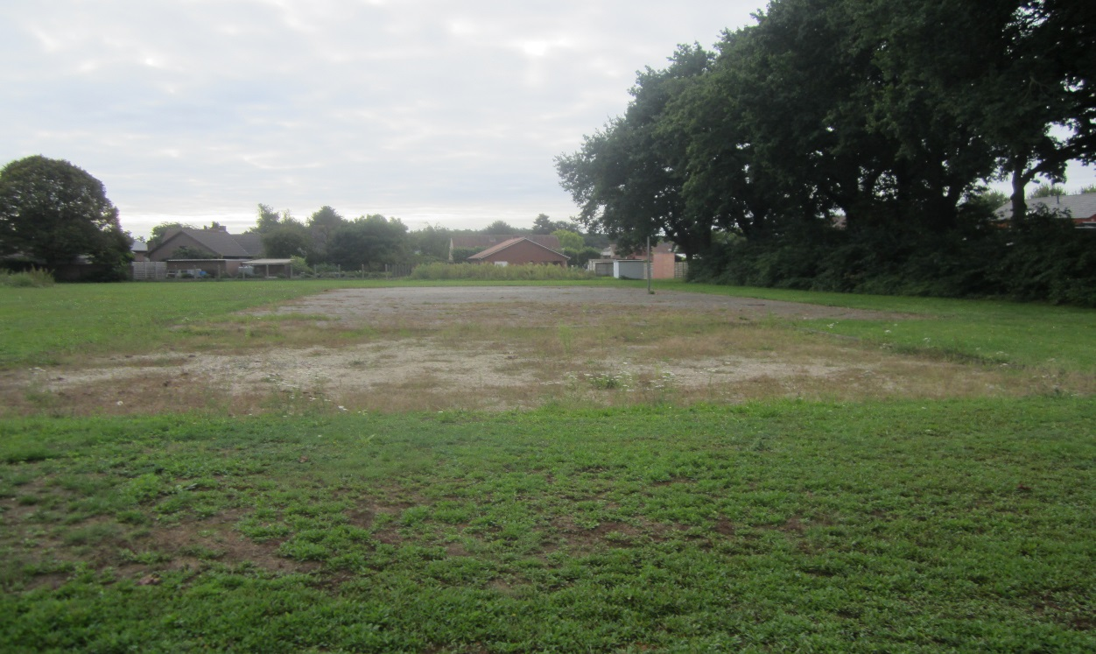
Het grote grasveld heeft nu twee petanquebanen en enkele bomen.

Slide 4
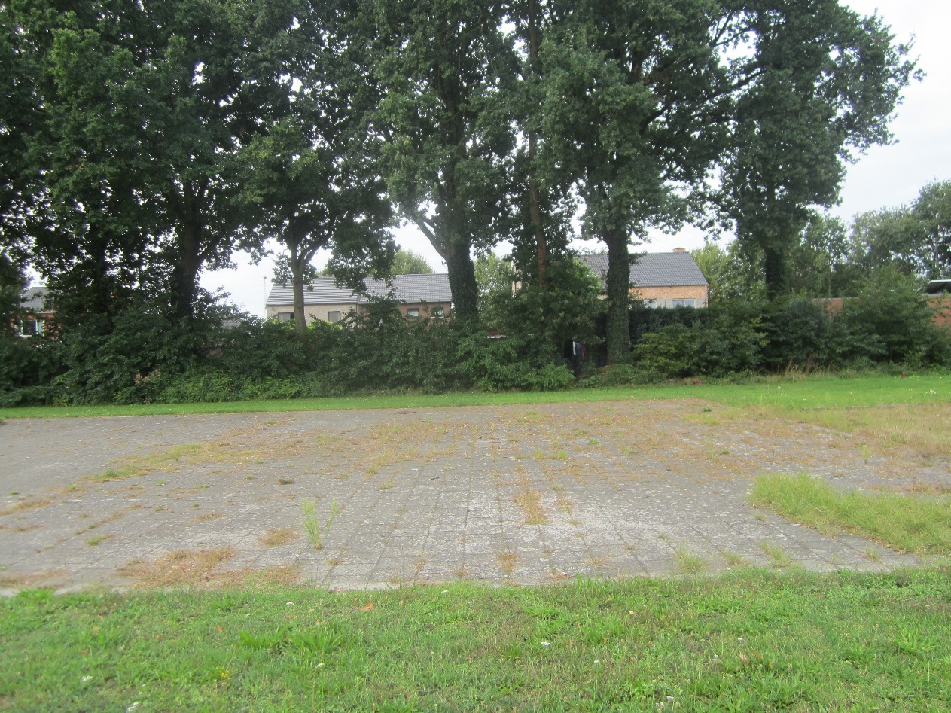
Vanuit de afdeling jeugd- en sport bekijkt het gemeentebestuur hoe dit plein heringericht kan worden.

Slide 5
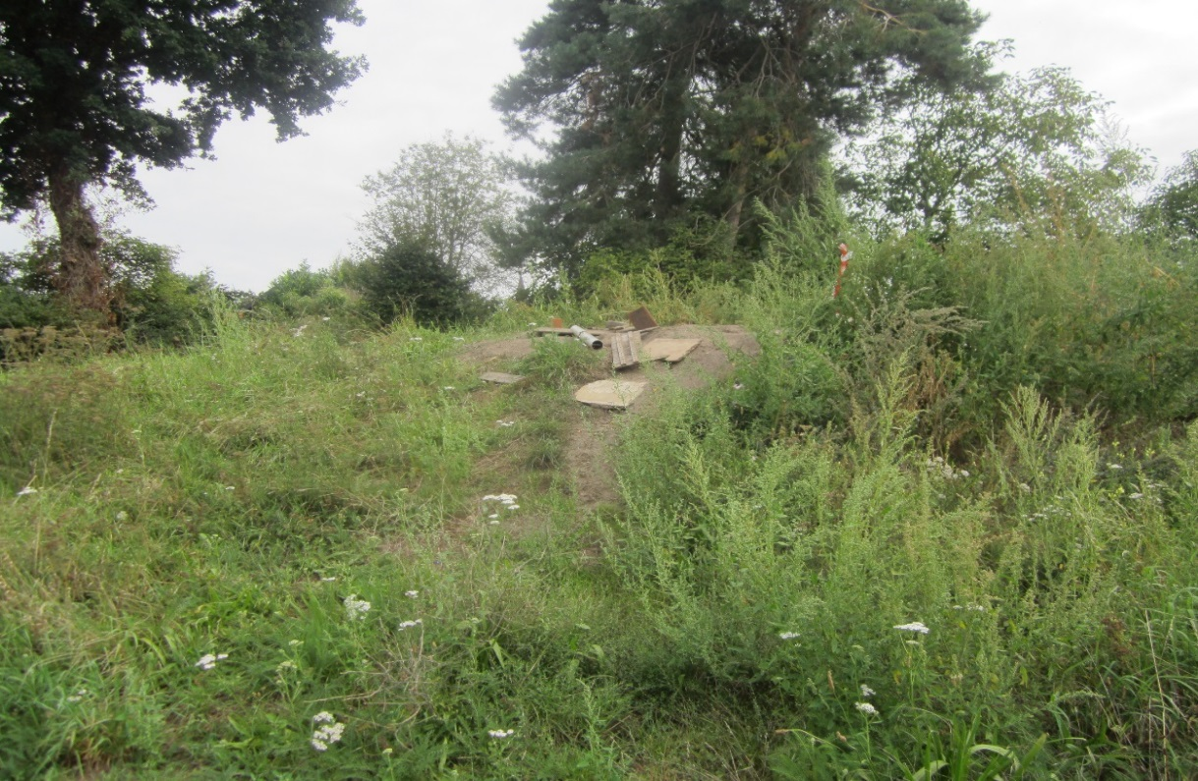
Uiteraard willen we de inrichting van het plein afstemmen op de wensen en de noden van de buurt. Wil je er voetballen, picknicken, petanquen, sporten,…?

Slide 6
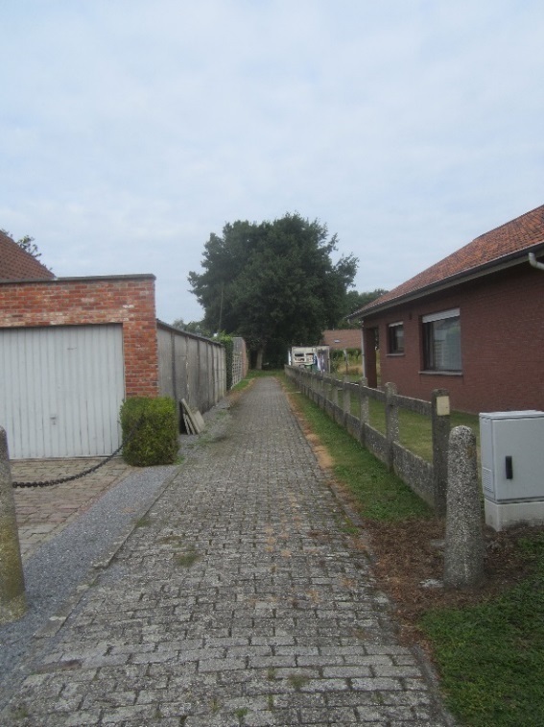
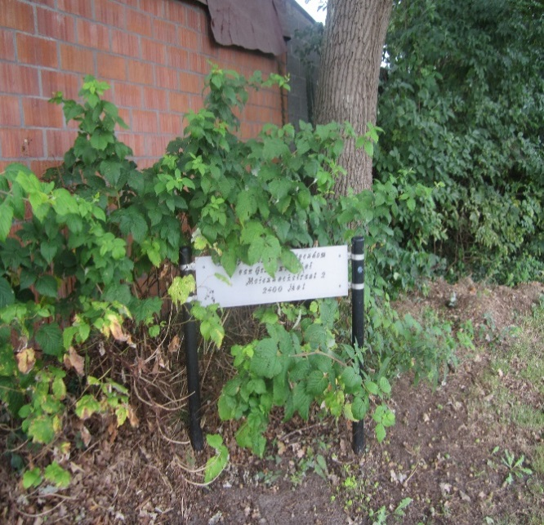
Tijdens de eerste infoavond willen we te weten komen wie het plein gebruikt, welke activiteiten er momenteel plaatsvinden en hoe we de herinrichting het best aanpakken.

Slide 7
We brengen het terrein in kaart d.m.v. een SWOT-analyse
S Strenghts (sterktes)
W Weaknesses (zwaktes)
O Opportunities (kansen)
T Threats (bedreigingen)

Slide 8
SWOT-analyse
STERKTES S | ZWAKTES W
KANSEN O | BEDREIGINGEN T

Slide 9
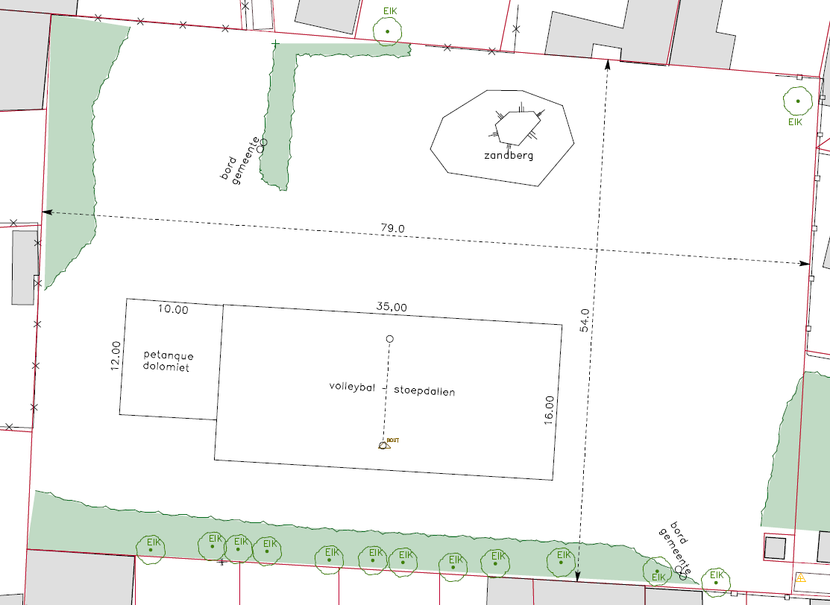

Slide 10
Wat nu?
Stap 1: Ideeën verzamelen (extern)
Open infoavond (19 september)
Inspraakmoment kinderen op het terrein (woensdagnamiddag, 9 oktober)
Online feedback met extra ideeën en opmerkingen (tot eind oktober)
Ontwerprichtlijnen op basis van behoeftes, wensen en
ideeën publiceren

Slide 11
Stap 2: Ontwerpfase (intern)
Ontwerper aan de slag vanaf november
Stap 3: Presentatie en voorstelling ontwerp (extern)
* Open infoavond (januari 2020)
* Inspraakmoment kinderen op het terrein (januari 2020)
* Online feedback met extra ideeën en opmerkingen op ontwerp (tot eind januari)

Slide 12
Stap 4: Finale beslissing (intern)
College van burgemeester en schepenen beslist over het ontwerp.
Stap 5: Realisatie
Stap 6: Feestelijke opening
In elke stap communiceren we open en transparant.

Slide 13
Oproep:
Niet aanwezig? Of heb je nog ideeën? Bezorg ze ons op het online platform!
Grijp je kans online: www.gemeentemol.be/rijtenhof

Slide 14

Vragen?

Slide 15

Bedankt voor jullie ideeën!

